Slide 1
解读国家局、省局关于发展庭院经济的相关政策与文件
乡村振兴局
2023-05

Slide 2


目录
01
内涵与背景
意 义
02
03
政 策 解 读
04
存在的问题与对策建议
发展庭院经济对策与建议
05

Slide 3
庭院经济提出的背景与内涵
01

Slide 4

庭院经济提出的背景与内涵
奖补的钱从哪里来？
提出背景
什么是庭院经济？

Slide 5
庭院经济提出的背景与内涵
“庭院经济”的概念，是由我国经济学家于光远在1984年提出。是指以家庭小院内外的资源和劳力为基础发展起来的经济形式，涵盖种养农作物、园艺、手工业，以及发展民宿等产业。
壹
界定：
生产经营者是以家庭成员为主；
生产经营地点是以自己的住宅院落及其周围为场地；庭院
传统上狭义理解即有围墙的院落，院墙范围内相对有限的空间
即为庭院。
广义的庭院包括庭院、庭园、山庄、院坝以及房屋周边的林地、
草地、水面、荒坪、废弃建筑等。
生产经营项目多种多样，包括种植、养殖、加工、休闲服务等业态，涵盖了一二三产及三产融合。
贰

Slide 6
国家乡村振兴局和省乡村振兴局工作要点都提出：2023年要发展一批高质量庭院经济重点县、乡、村、户。具体到湖南的要求是：2023年发展高质量庭院经济户数不低于脱贫户和监测户总数的10%。也就是说，不要撒胡椒面，不要全面开花。
发展高质量庭院经济的资金，主要从中央资金60%中开支，在下资金文的时候强调，各地必须明确一定比例资金用于发展高质量庭院经济。

Slide 7
发展庭院经济的意义
02

Slide 8
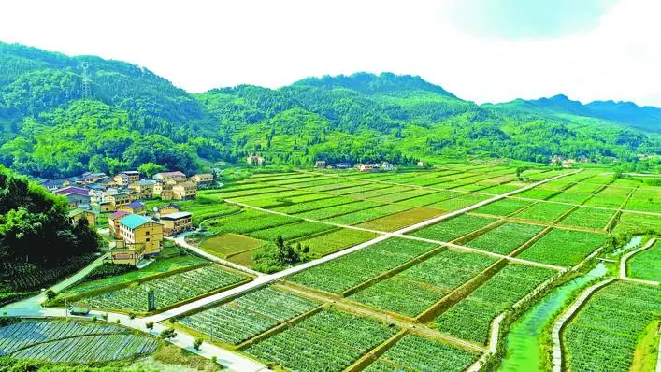
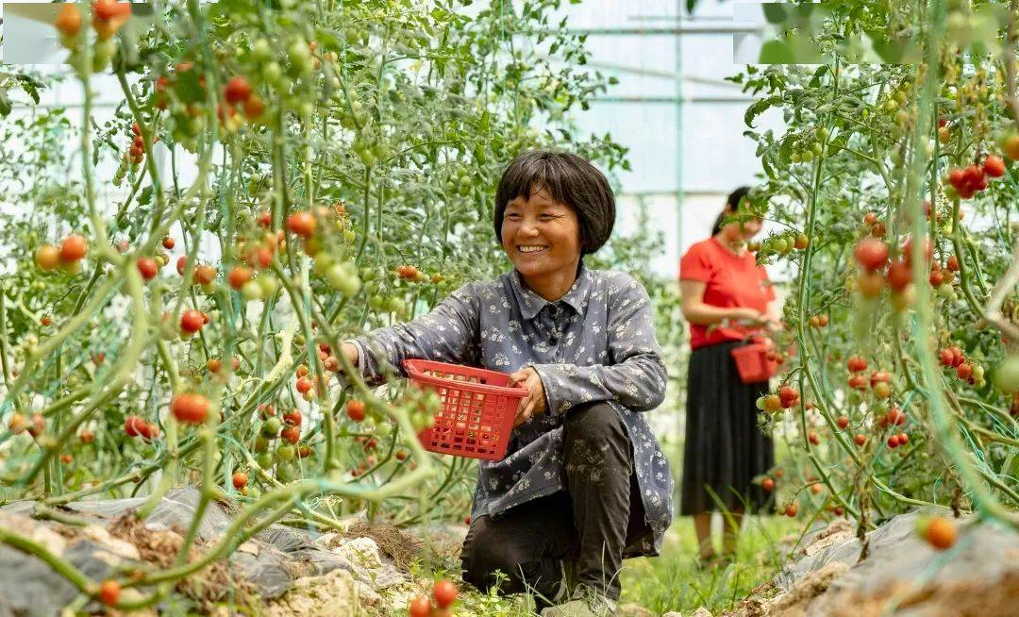
（一）助力产业兴旺
对于整个乡村振兴工作来说，产业是重中之重；对于脱贫地区的农户来说，产业建设更是至关重要。

Slide 9
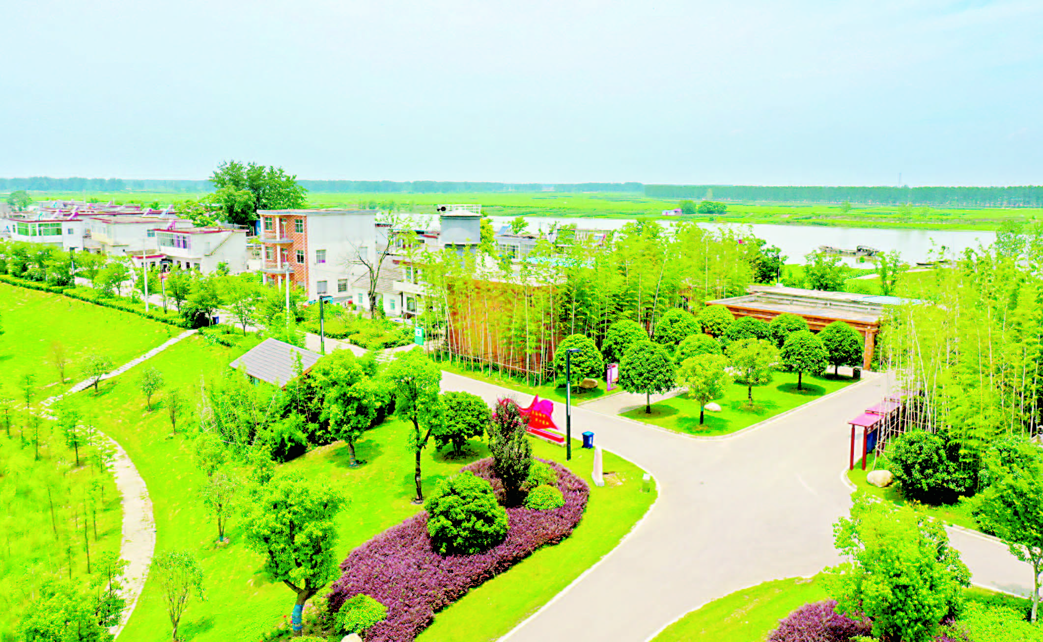
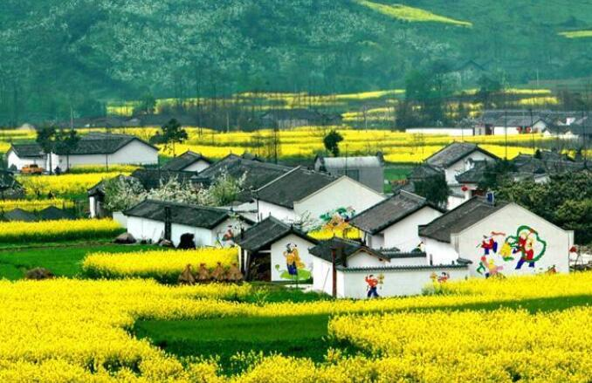
（二）推动生态宜居
在脱贫地区发展庭院经济的过程中，农户的生产场地位于农户自家庭院，因而农户需要对庭院进行合理规划建设。
3
4
2

Slide 10
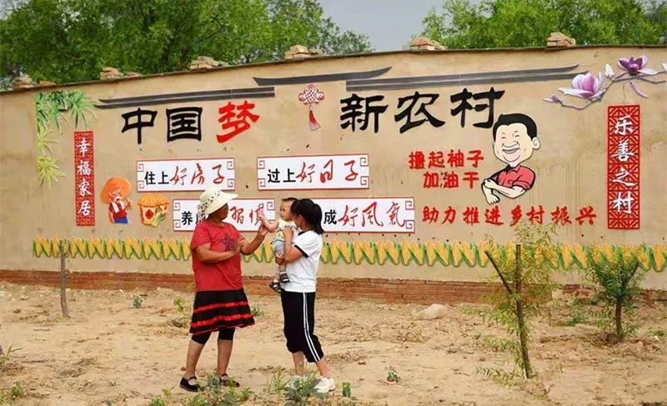
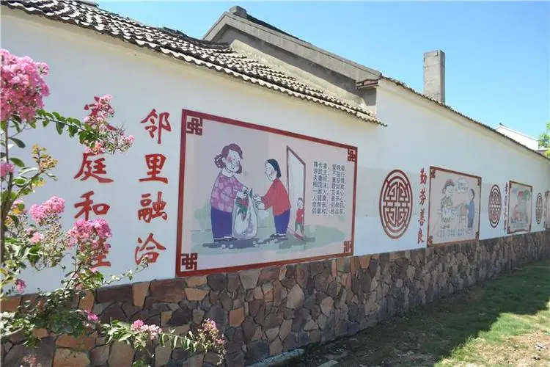

（三）引领乡风文明
农户之间相互交换或相互赠送产品的可能性与便利性极大提高，加大了农户之间交流的频率，从而达到邻里和睦乡风文明。

Slide 11
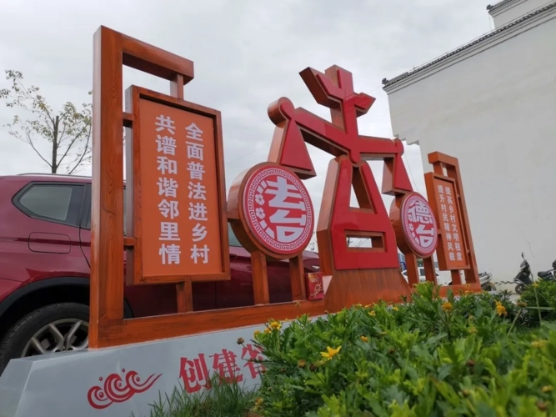
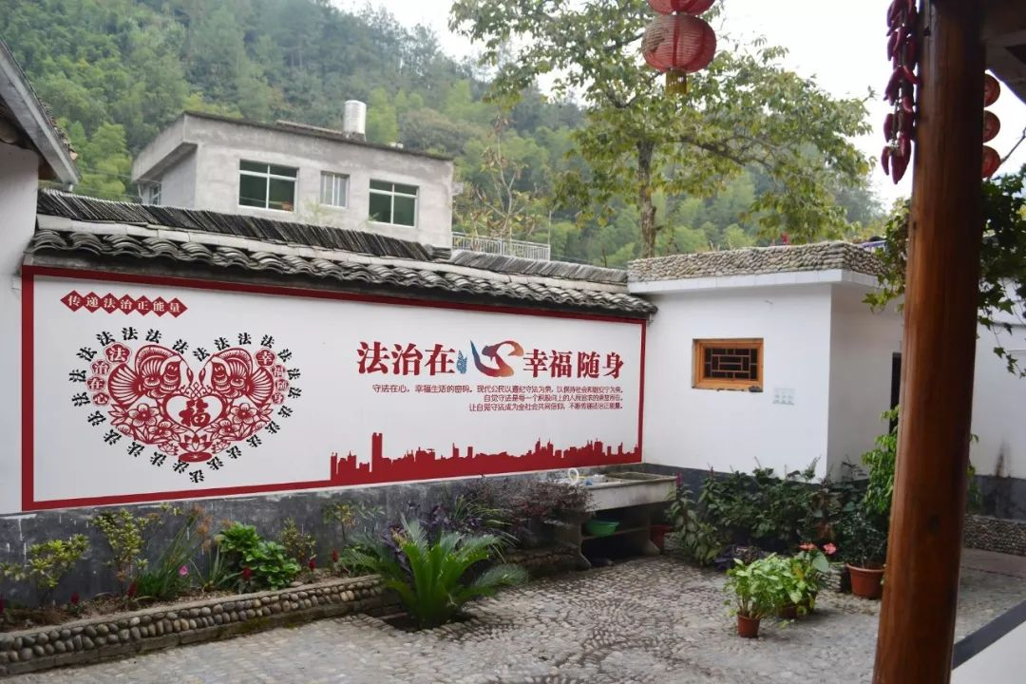
（四）促进治理有效
在同时发展庭院经济的基础上，脱贫地区农户之间不得不相互交流
先进技术。与以往的大田种植不同，这部分技能并不为普通农户所具有，因而存在内生需求，形成对技术学习和相互沟通的倒逼机制。

Slide 12
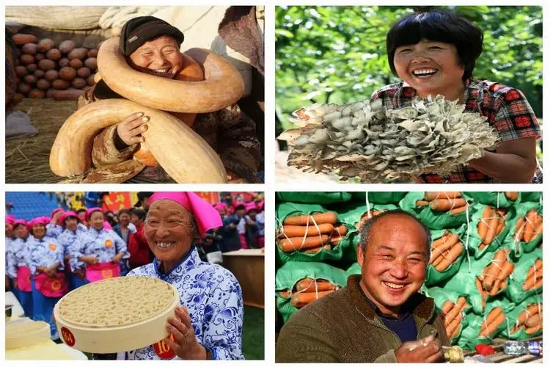
（五）带动生活富裕
要实现乡村振兴，生活富裕是根本。在脱贫地区发展庭院经济，不仅能优化农户的生产结构，对现代化农业生产进行补充，增加其抗风险性。

Slide 13
国家局、省局出台《意见》的解读
03

Slide 14
国家局、省局出台《意见》的解读
1
2
3
4
出台背景
总体要求
目标任务
主要内容

Slide 15
（一）出台背景
为深入贯彻习近平总书记关于巩固拓展脱贫攻坚成果的重要指示精神，落实党中央、国务院部署要求，有效应对新冠肺炎疫情影响，守牢不发生规模性返贫底线，就鼓励引导脱贫地区高质量发展庭院经济提出意见。

Slide 16
（二）总体要求
1.指导思想。以习近平新时代中国特色社会主义思想为指导，全面贯彻落实党的二十大精神，按照党中央、国务院决策部署，立足新发展阶段、贯彻新发展理念、构建新发展格局、以农户为主体，以市场化、特色化、品牌化为导向，高质量发展庭院经济。 2.工作原则。坚持政府引导、农民主体；坚持市场导向、因地制宜；坚持依法依规、有序推进；坚持生态优先、绿色引领，强化政策引导。 3.发展对象。广大农户特别是脱贫人口和防止返贫监测对象。

Slide 17
（三）目标任务
1.国家局：到2025年，脱贫地区庭院经济产业规模不断扩大，产业类型更加丰富，产销衔接更加顺畅，发展活力持续增强，发展水平明显提升。农户特别是脱贫人口和监测对象参与发展庭院经济成效明显，内生动力进一步激发，自我发展能力不断增强，通过庭院经济获得的收入持续增加。
2.省局：在国家局的基础上，2023年,力争有10%以上的脱贫户和监测对象参与发展高质量庭院经济,今后逐年增长。到2025年,全省有15%的脱贫户和监测对象通过参与发展高质量庭院经济实现人均年增收增长15%以上。

Slide 18
（四）主要内容
1.发展重点。
2.政策措施。
3.组织保障。

Slide 19
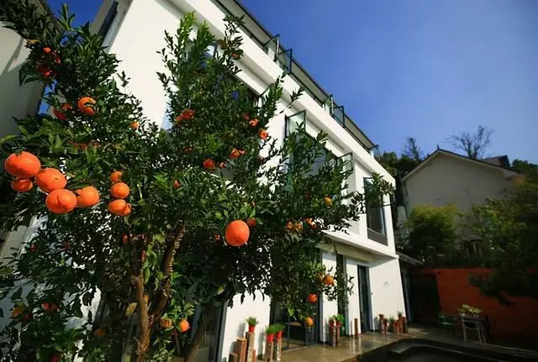
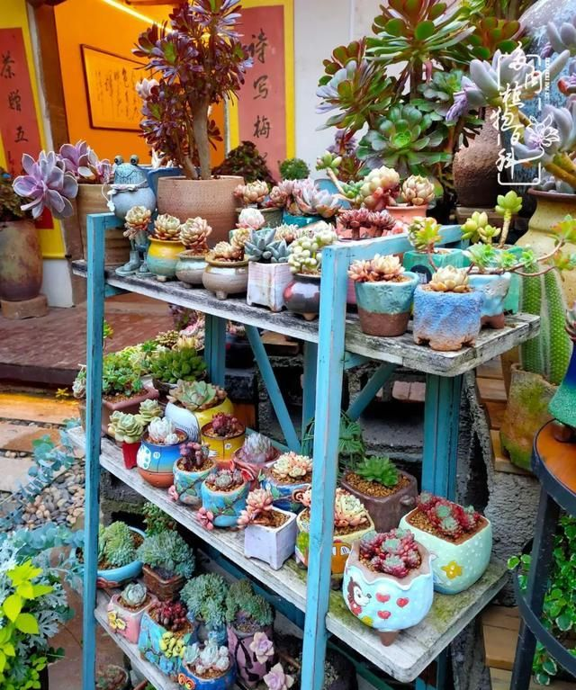
1.发展重点
（1）庭院特色种养。重点发展特色水果、名贵花卉、盆景、食用菌、中药材等特色作物，以及蜜蜂、观赏鱼等小微养殖品种。

Slide 20

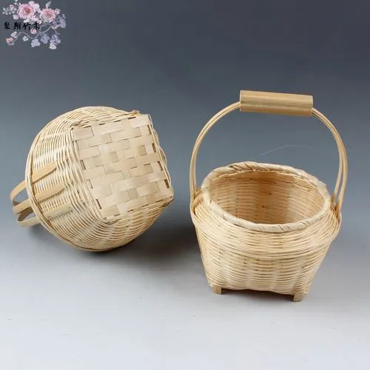
（2）庭院特色手工。依托传统文化资源，发展庭院小制作、小生产，鼓励结合乡村旅游，开发乡村特色文创产品。

Slide 21


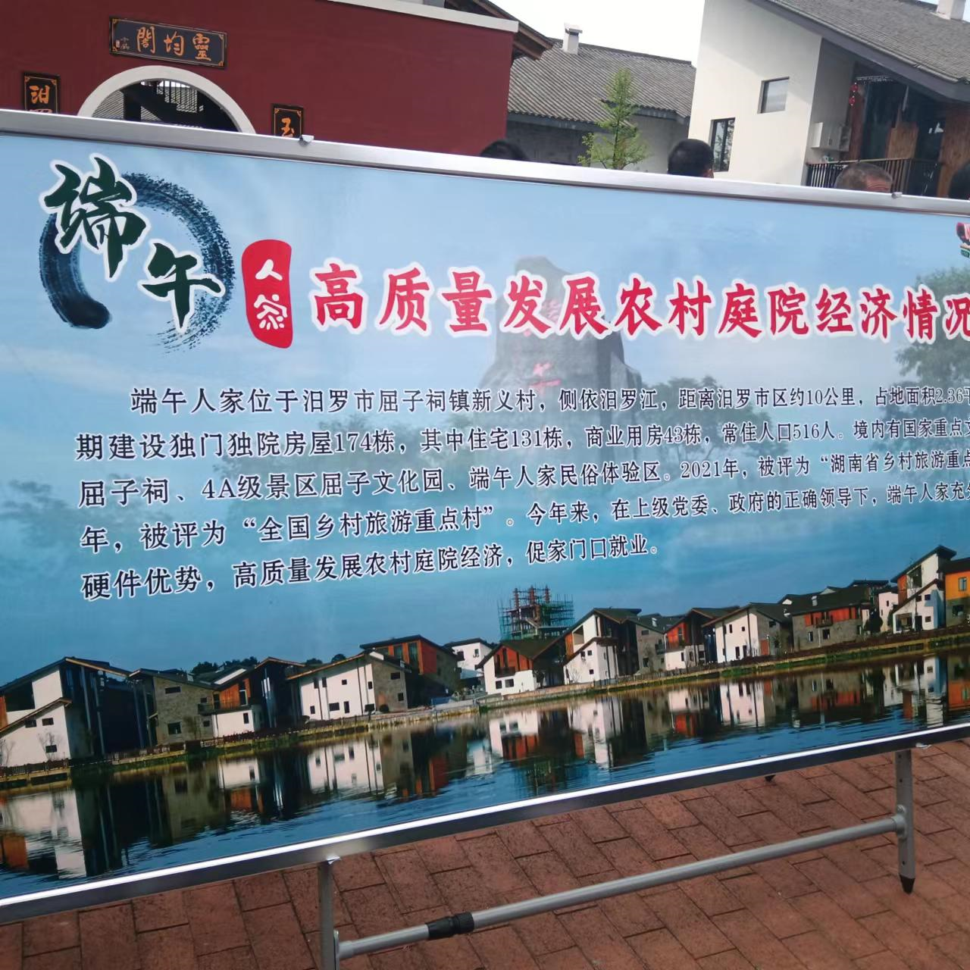
（3）庭院休闲旅游。利用自有庭院发展农家乐、特色民宿、家庭旅馆、小型采摘园等。

Slide 22
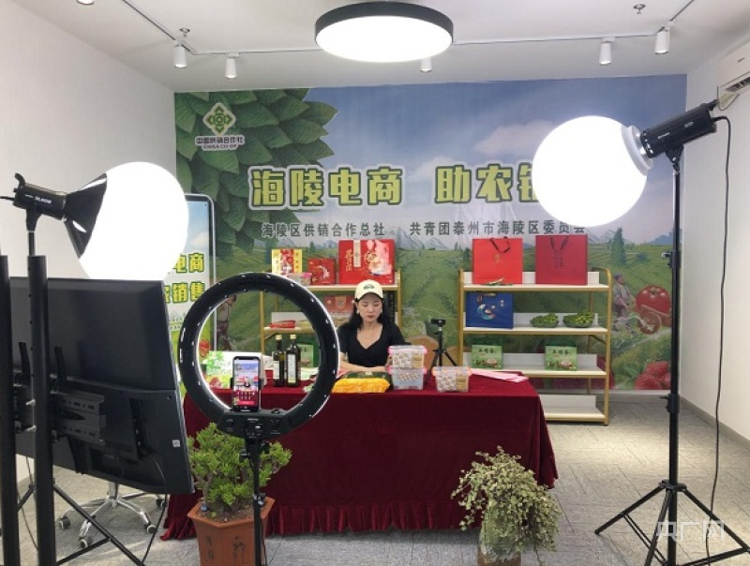

（4）庭院电商经济。鼓励设立电商销售点、直播带货点、快递代办点，帮助周边群众销售特色产品，为村民提供便民服务。

Slide 23
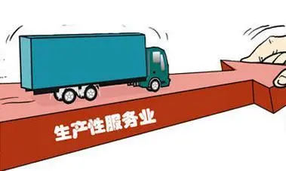
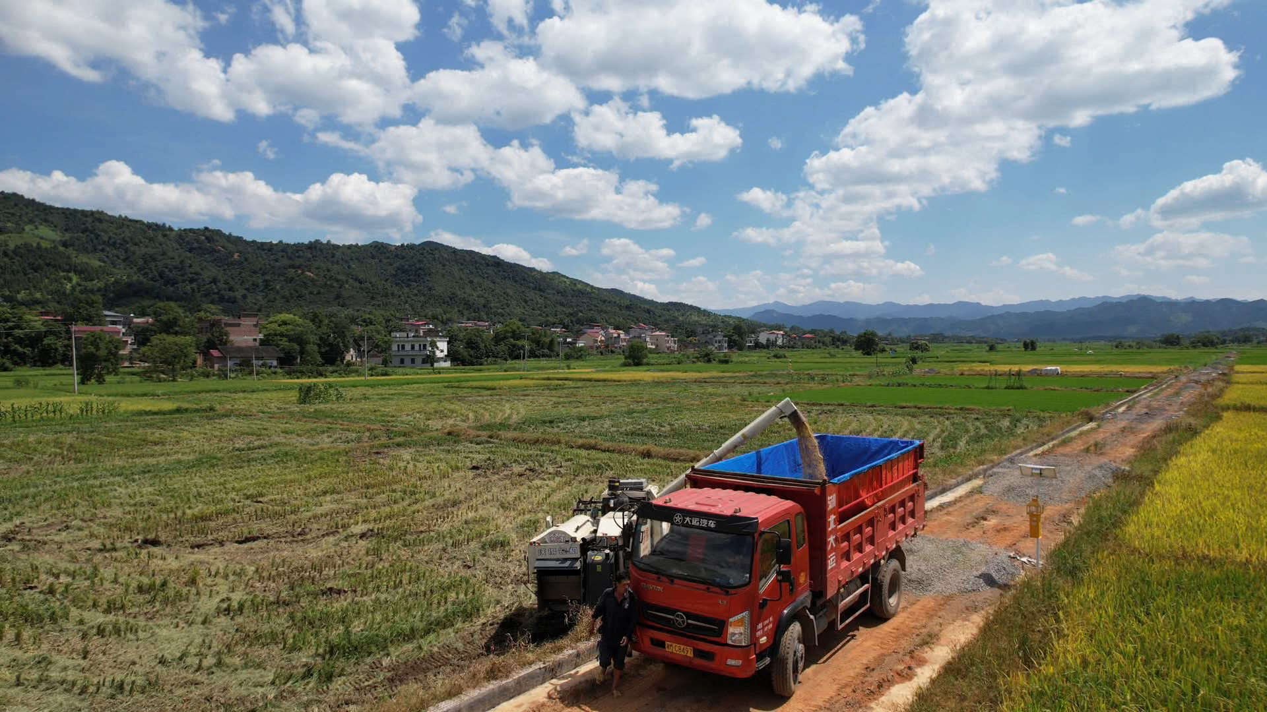
（5）小型服务业。利用现有庭院开展代收代储、产品代销等生产性服务。指导有条件的农户发展生活性服务业。

Slide 24
2.政策措施
（1）统筹用好资金补助政策。落实各级财政衔接推进乡村振兴补助资金、对口协作帮扶资金等，加大对庭院经济发展的支持力度。
（2）统筹用好金融保险扶持政策。落实好脱贫人口小额信贷政策，支持符合条件且有贷款意愿的脱贫人口和监测对象申请小额贷款用于发展庭院经济。
（3）统筹用好创业培训支持政策。鼓励各类人才发展庭院经济，做好创业咨询、项目策划等服务。将庭院经济作为高素质农民培训与实用技术远程培训的重要内容，加强技术指导与技能培训。
（4）统筹用好消费帮扶政策。将促进庭院经济产品销售作为对口帮扶、定点帮扶、社会帮扶的重要内容，多渠道促进产品销售。

Slide 25
3.组织保障
（1）加强组织领导。市、县（区）要明确承办部门，指定专人负责。县（市、区）乡村振兴部门要细化工作任务，做好指导服务。
（2）突出联农带农。探索发展利益联结带动模式，引导支持经营主体采取承包租赁、订单收购、就业务工、入股分红、收益分红等方式，与庭院经济经营户建立紧密合作关系。
（3）开展试点示范。从2023年起，省里将从脱贫县和脱贫人口多的县中筛选一批县开展高质量发展庭院经济试点。各市、县（区）分别筛选一批重点乡（镇）、重点村，率先开展试点工作。
（4）注重指导服务。各市、县（区）结合地方实际，制定庭院经济种养品种及发展模式推荐清单，编印典型案例，加强对庭院经济的发展指导。
（5）强化宣传引导。全方位、多角度宣传高质量发展庭院经济的政策，强化先进典型挖掘培育，努力营造全社会关心、支持、参与农村地区高质量发展庭院经济的良好氛围。

Slide 26
归纳总结：
《意见》鼓励和引导农户特别是脱贫人口和防止返贫监测对象在符合用地政策前提下，利用自有院落空间及资源资产，高质量发展庭院经济，是促进就地就近就业创业、发展乡村特色产业、拓展增收来源的有效途径。
《意见》提出的庭院经济是高质量庭院经济，与以往所说的庭院经济有所区别，更加突出市场化、特色化、生态化、规范化。
《意见》提出把握高质量庭院经济的发展重点，从特色种植、特色养殖、特色手工、特色休闲旅游和生产生活服务5个方面入手，支持农户发展高质量庭院经济。
《意见》要求在发展过程中用好资金支持政策、金融支持政策、创业就业支持政策、消费帮扶支持政策，通过政策扶持促进庭院经济发展。

Slide 27
发展庭院经济存在的问题与困境
04

Slide 28

组织问题。
整体的发展速度比较缓慢。
庭院经济发展往往缺乏统一规划。
加工环节的卫生合格与排污问题。

Slide 29
发展庭院经济对策与建议
05

Slide 30
一是深刻认识庭院经济发展的重要性。
二是制定科学的发展思路和发展规划。
三是探索多元化的庭院经济发展模式。
四是加大政策、资金、技术支持力度。
五是积 极 动 员 社 会 力 量 广 泛 参 与支持。

Slide 31
习近平总书记在党的二十大报告中强调：“全面推进乡村振兴。坚持农业农村优先发展，坚持城乡融合发展，畅通城乡要素流动。”报告明确新时代新征程三农工作的主题，为实现第二个百年奋斗目标指明了前进方向，确立了行动指南。

